Slide 1
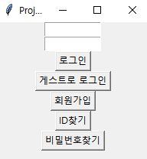
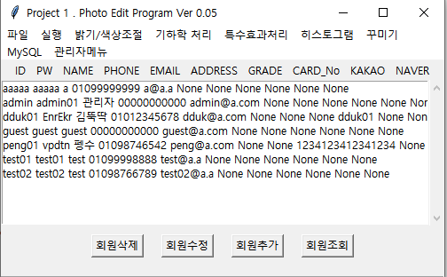
자바기반 빅데이터 플랫폼 구축 전문가 과정
미니 프로젝트(Vol 1.5)
Project 1 . Photo Edit Program Ver1.5 _ 이재선
1. Ver1.5 개요
MySQL과 연동하여 이미지 파일 및 회원, 로그 정보를 DB로 관리
최소 라이브러리를 사용하여 다른 언어 와도 쉽게 호환될 수 있도록 작성
로그인으로 프로그램을 사용 할 수 있도록 구성
2. 특이점
관리자 / 회원 / 게스트 세가지 계정에 따라 사용 권한 다르게 운영
MySQL 을 이용해 이미지 및
3. 주요 기능 세부 설명
계정 메뉴 소개
1) 관리자 메뉴
- 기존 총 8가지 메뉴 구성 , 38가지 기능 사용 가능
- 회원 조회 / 회원추가 / 회원정보수정 / 회원삭제 / 회원검색 기능 제공
- 로그 보기 기능 제공
(로그내용 : 사용자ID ,이미지ID, 실행시간 , 실행내용)
2) 일반 사용자 메뉴
- 기존 총 8가지 메뉴 구성 , 38가지 기능 사용 가능
- ID 찾기 기능 제공
(ID, 핸드폰번호, email 주소로 찾기)
- 임시비밀번호 발급 기능 제공
(ID 및 핸드폰번호 정보일치 시 임시비밀번호 발급)
3) 게스트 메뉴
- 로그인 없이 바로 프로그램 이용 가능
- 실행, 밝기/색상조절, 기하학 처리 메뉴만 이용 가능
4. 실행 화면
사진1. 로그인 화면
사진2. 관리자 모드 _ 회원 관리 화면

